Slide 1
Daily Whispers of Wisdom
for Girls
Interactive Book
for 8 - 10 Formers
Автор:
Ольга Михайловна Степанова
учитель английского языка
МБОУ «Цивильская СОШ №1
имени Героя Советского Союза М.В. Силантьева»
города Цивильск Чувашской Республики
2016

Slide 2
Инструкция по работе с книгой
Книга открывается нажатием мышки
на правый нижний угол страницы.
Чтобы пролистать книгу обратно,
надо нажимать на левый нижний угол страницы.
Have a Good Time
Reading Wisdom Whispers

Slide 3
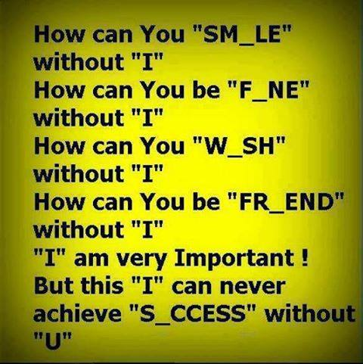
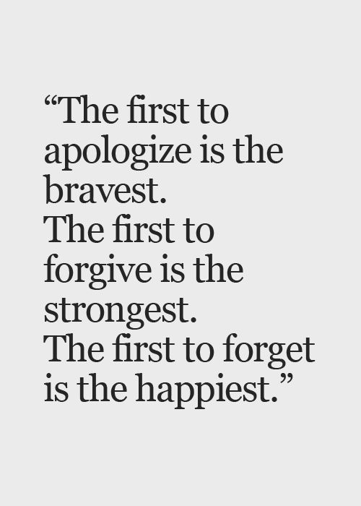

Slide 4
Источники
http://cdn2.bigcommerce.com/n-arxsrf/n8lep/products/741/images/1131/Daily_Whispers_of_Wisdom_for_GIrls__37026.1413987442.1280.1280.jpg?c=2
http://www.collegehumor.com/post/5233204/five-quotes-people-should-really-stop-using
http://www.motivateus.com/quotes-for-teenagers.htm

